Slide 1





تقنية رقمية 1-1
معلم المادة / أ-حسام مساعد الثقفي
Notes:
تصميم وإعداد : أ-حسام الثقفي

Slide 2
✓
1
أساسيات علم الحاسب
ستتعرف على بنية الحاسب و كيفية تخزينها للبيانات و معالجتها وأيضا سنتعرف على عمل الشبكات.
محتويات
المنهج
✓
العمل عبر الانترنت
2
في هذه الوحدة ستتعلم التعامل مع المستندات و العروض و إنشائها ومشاركتها عبر الأنترنت
البرمجة باستخدام (HTML)
3
ستتعلم في هذه الوحدة لغة HTML و انشاء مواقع ويب
Notes:
تصميم وإعداد : أ-حسام الثقفي

Slide 3


إنشاء موقع إلكتروني بـ HTML
مراجعة الدرس السابق
الفقرات | اختار الإجابة الصحيحة
أي وسم من الوسوم التالية هو أعلى مستوى عند تعريف العناوين | <h6> </h6> | <h1> </h1> | <h3> </h3>
أي مما يلي لا يعد من ايجابيات لغة ترميز النص التشعبي ( HTML ) | يقتصر استخدامها على صفحات الويب غير التفاعلية | شائعة الاستخدام | مدعومة من معظم المتصفحات
الوسم <br> يستخدم لـ | إضافة عنوان | إضافة فقرة | إضافة سطر جديد
Notes:
تصميم وأعداد : أ- حسام الثقفي

Slide 4

الوحدة الثالثة
البرمجة باستخدام لغة ترميز النص التشعبي (HTML)
Notes:
تصميم وإعداد : أ-حسام الثقفي

Slide 5

STEP
المشروع
03
STEP
02
بنية المحتوى
✓
إنشاء موقع إلكتروني
بلغة (HTML)
STEP
01
Notes:
تصميم وإعداد : أ-حسام الثقفي

Slide 6

الدرس الثاني
بنية المحتوى
Notes:
تصميم وإعداد : أ-حسام الثقفي

Slide 7
التعرف على أنواع القوائم : المرتبة وغير المرتبة وإضافتها في الصفحة الإلكترونية .
1
أهداف الدرس الثاني
التعرف على كيفية إضافة أنواع الروابط التشعبية في الصفحة الإلكترونية.
2
استخدام وسوم (HTML) لإضافة الصور ومقاطع الفيديو في الصفحة الإلكترونية
3
Notes:
تصميم وإعداد : أ-حسام الثقفي

Slide 8


رقم النشاط | 1 | موضوع النشاط | استفتاحي
مدة النشاط | 3د | نوع النشاط | جماعي
باستخدام استراتيجية ( قراءة الصورة ) ما الفرق بين القوائم في الصورتين أدناه ؟!
ألعاب جماعية :
كرة القدم
كرة السلة
كرة اليد
كريكيت
ألعاب جماعية :
1- كرة القدم
2- كرة السلة
3- كرة اليد
4- كريكيت
Notes:
تصميم وإعداد : أ-حسام الثقفي

Slide 9

القوائم
- هناك نوعين من القوائم المستخدمة في المواقع الإلكترونية :
1- قائمة مرتبة (Ordered List)
- يتم اتباع تسلسل رقمي بحيث يتم ترقيم كل عنصر في القائمة .
- يتم إنشائها بلغة HTML باستخدام الوسم < ol > ووضع عناصرها باستخدام وسم < li >
2- قائمة غير مرتبة (Unorder List)
- يتم تمييز عناصر هذه القائمة بتعداد نقطي .
- يتم إنشائها بلغة HTML باستخدام الوسم < ul > ووضع عناصرها باستخدام وسم < li >
Notes:
تصميم وإعداد : أ-حسام الثقفي

Slide 10
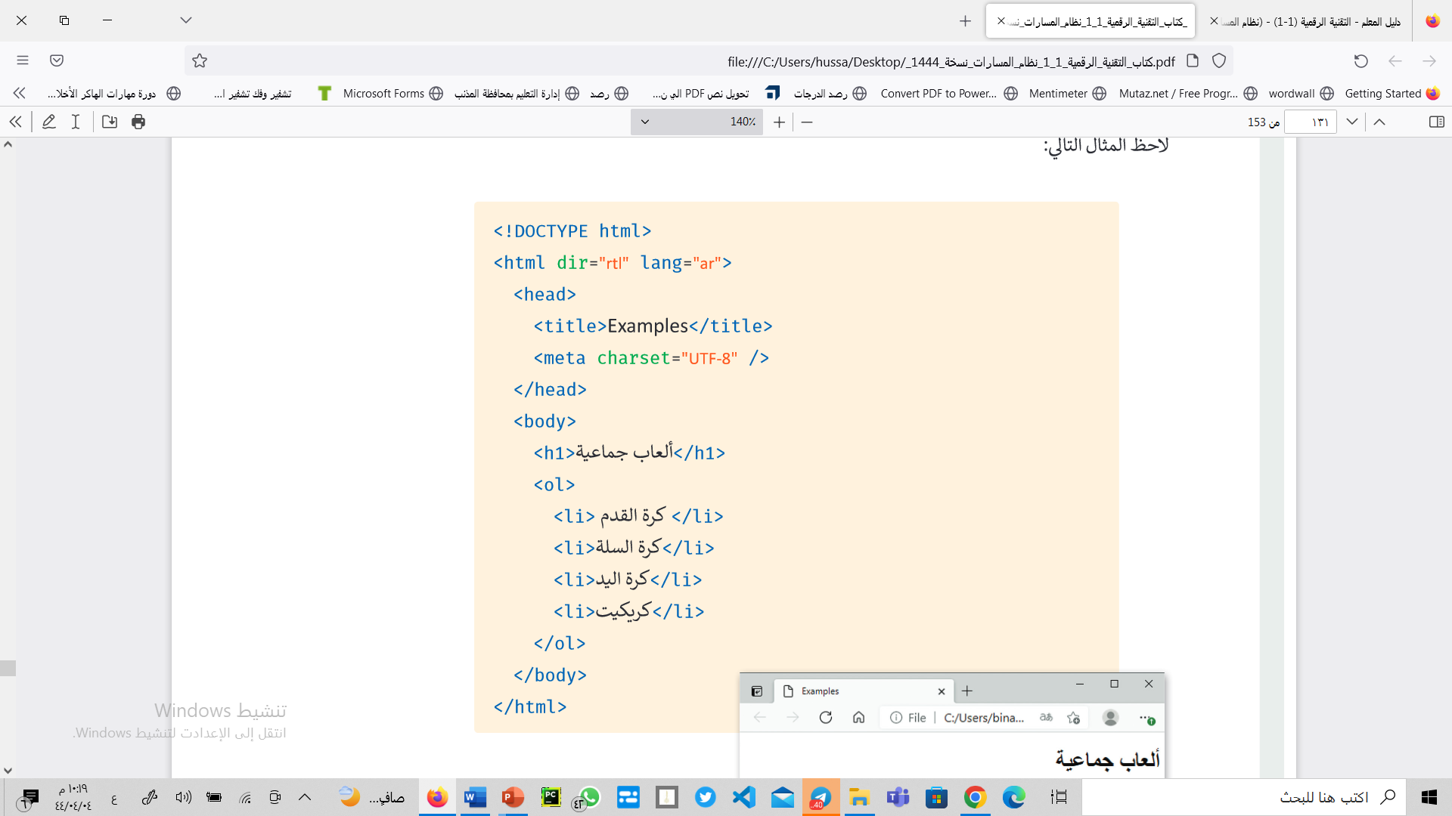
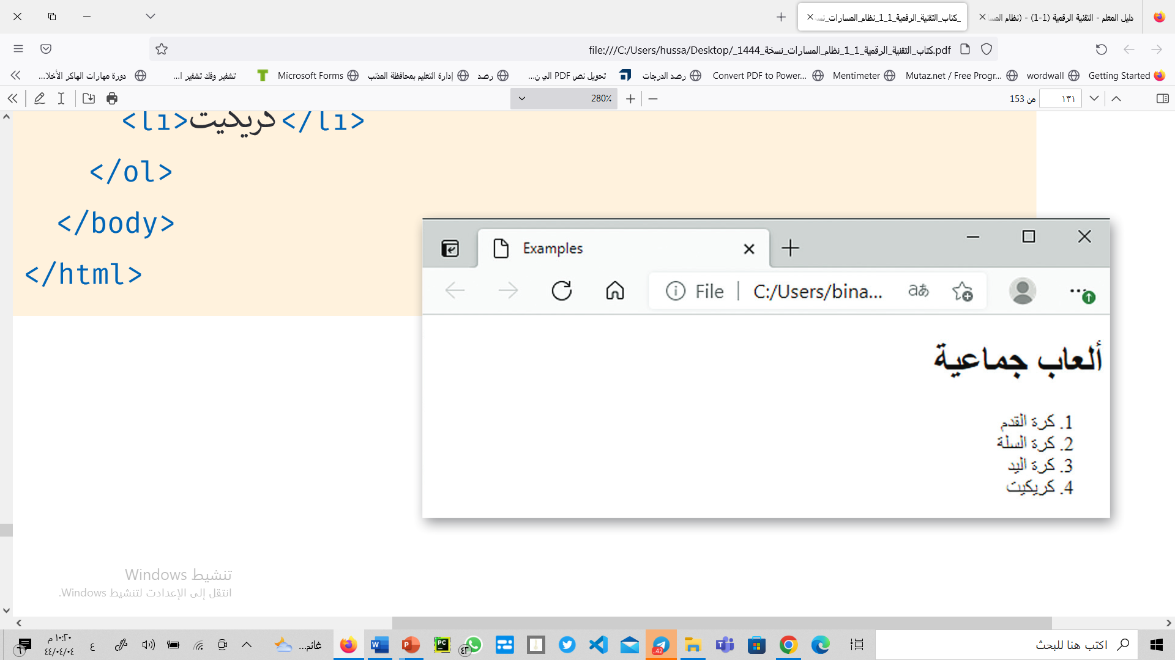
القائمة المرتبة
- يتم تعريف القائمة المرتبة فيHTML بالوسم <ol>. ووضع عناصرها باستخدام وسم < li >
Notes:
تصميم وإعداد : أ-حسام الثقفي

Slide 11
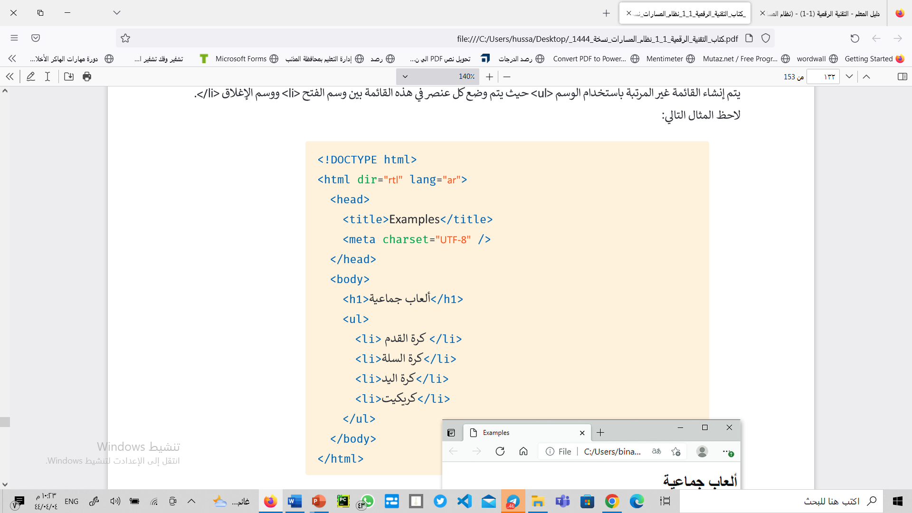
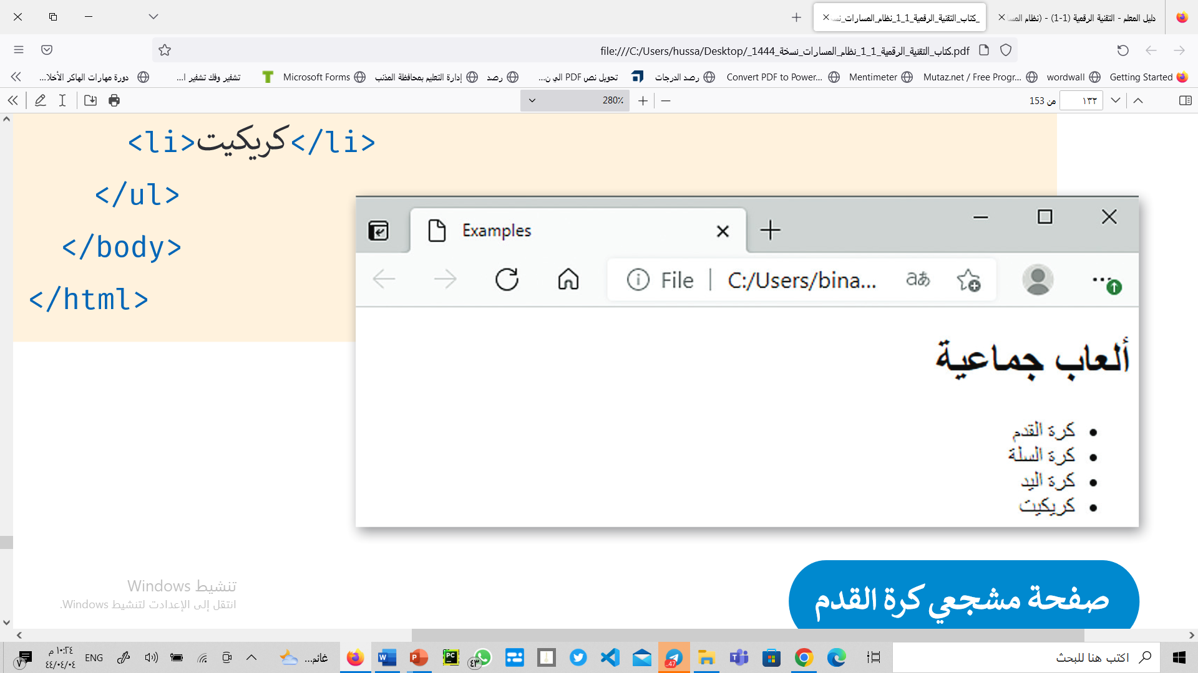
القائمة غير المرتبة
- يتم تعريف القائمة غير المرتبة فيHTML بالوسم <ul>. ووضع عناصرها باستخدام وسم < li >
Notes:
تصميم وإعداد : أ-حسام الثقفي

Slide 12

الروابط التشعبية
- من المفيد استخدام الروابط الموجودة في موقع الويب الخاص بك لأنها تتيح لك الانتقال من صفحة ويب الى أخرى.
- أمثلة على الروابط التشعبية :
روابط من صفحة إلي أخرى في نفس الموقع
1
روابط من جزء في الصفحة الإلكترونية إلي جزء آخر في نفس الصفحة
2
روابط من موقع إلي آخر
3
روابط تفتح في نافذة متصفح جديدة
4
روابط تفتح تطبيق بريدك الإلكتروني لإنشاء رسالة بريد إلكتروني جديدة
5
Notes:
تصميم وإعداد : أ-حسام الثقفي

Slide 13
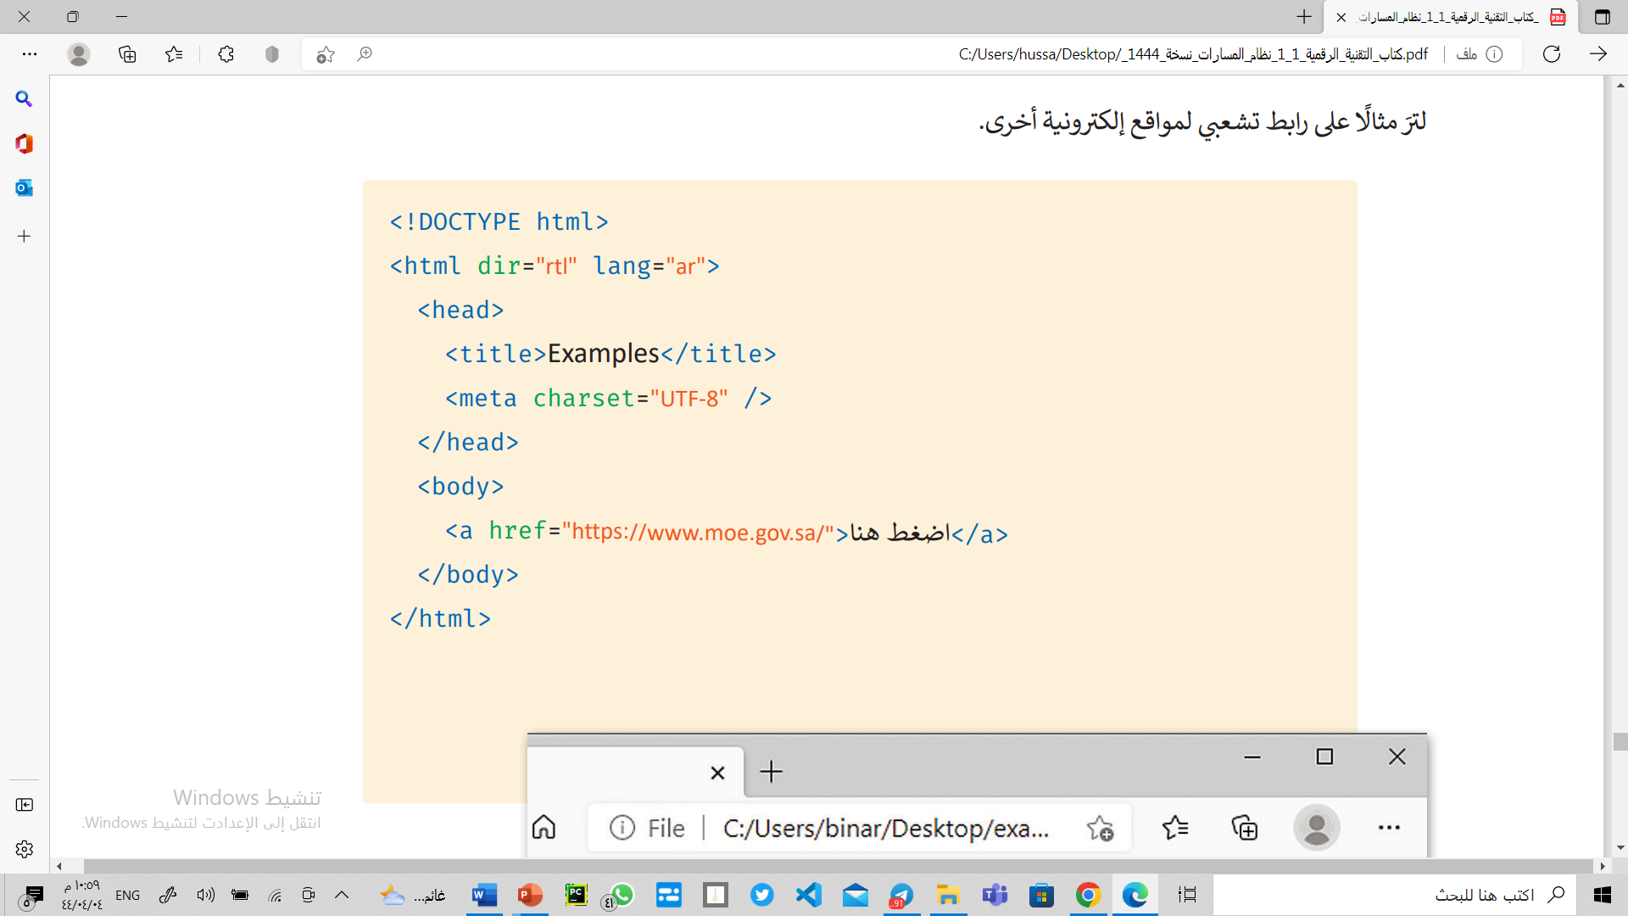
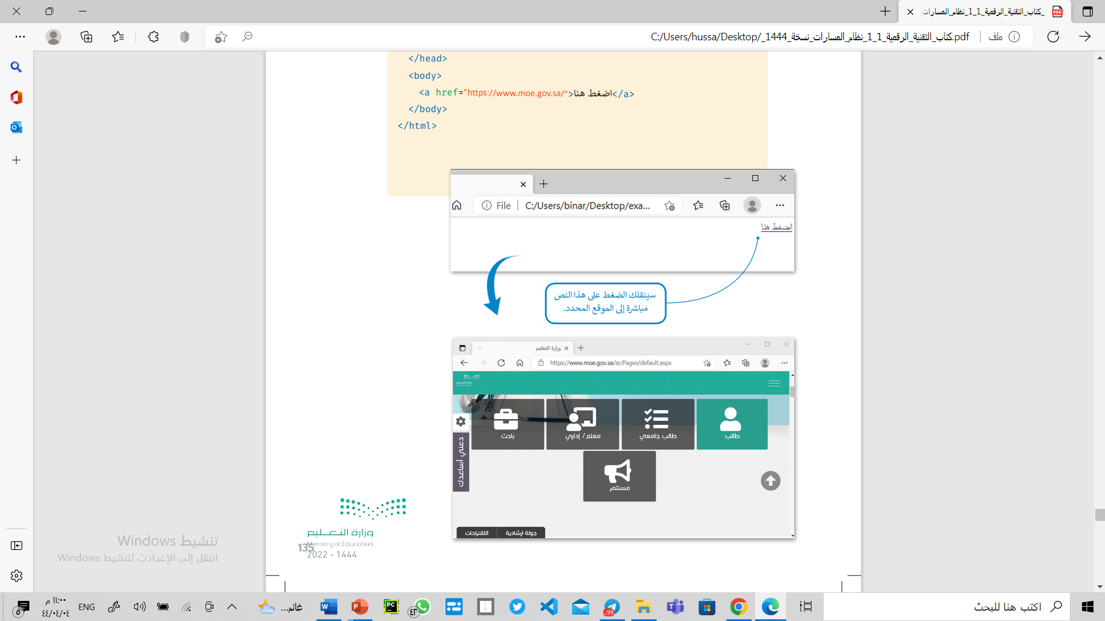
الروابط التشعبية
- يتم إضافة رابط تشعبي فيHTML بالوسم <a href=“URL”> </a>
Notes:
تصميم وإعداد : أ-حسام الثقفي

Slide 14
خاصية الهدف (Target)
- عندما نستخدم خاصية الهدف في معلومات الارتباط التشعبي فإننا نحدد موقع فتح الصفحة المرتبطة بعنوان URL
خاصية الهدف Target
القيمة | الوصف
_blank | ستفتح الصفحة في علامة تبويب جديدة.
_self | ستفتح الصفحة في علامة تبويب نفسها.
_parent | ستفتح الصفحة في النافذة الرئيسية
_top | ستفتح الصفحة في محتوى النافذة .
Notes:
تصميم وإعداد : أ-حسام الثقفي

Slide 15
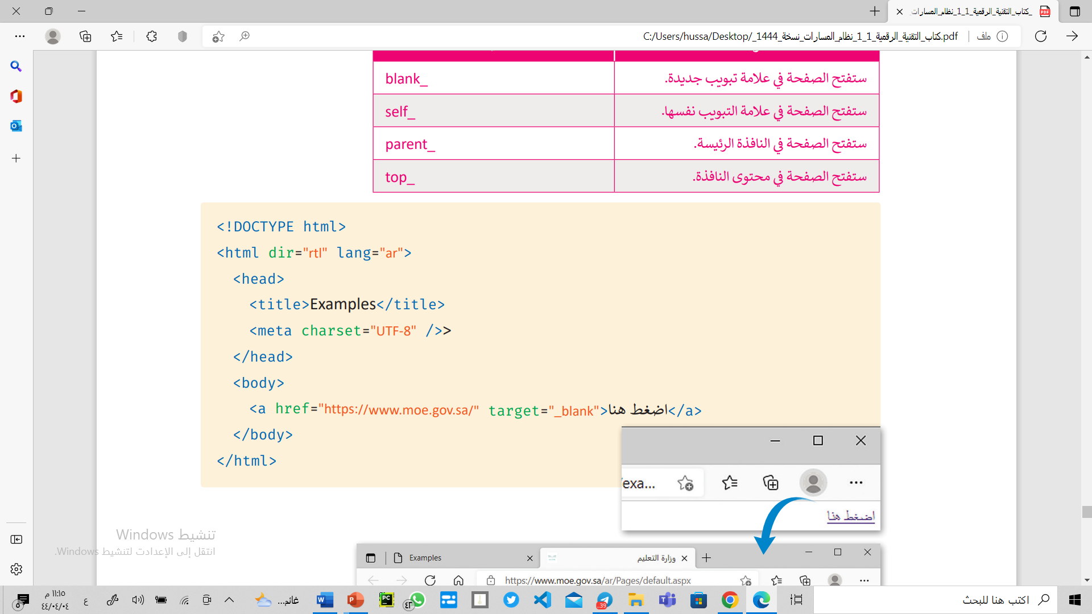
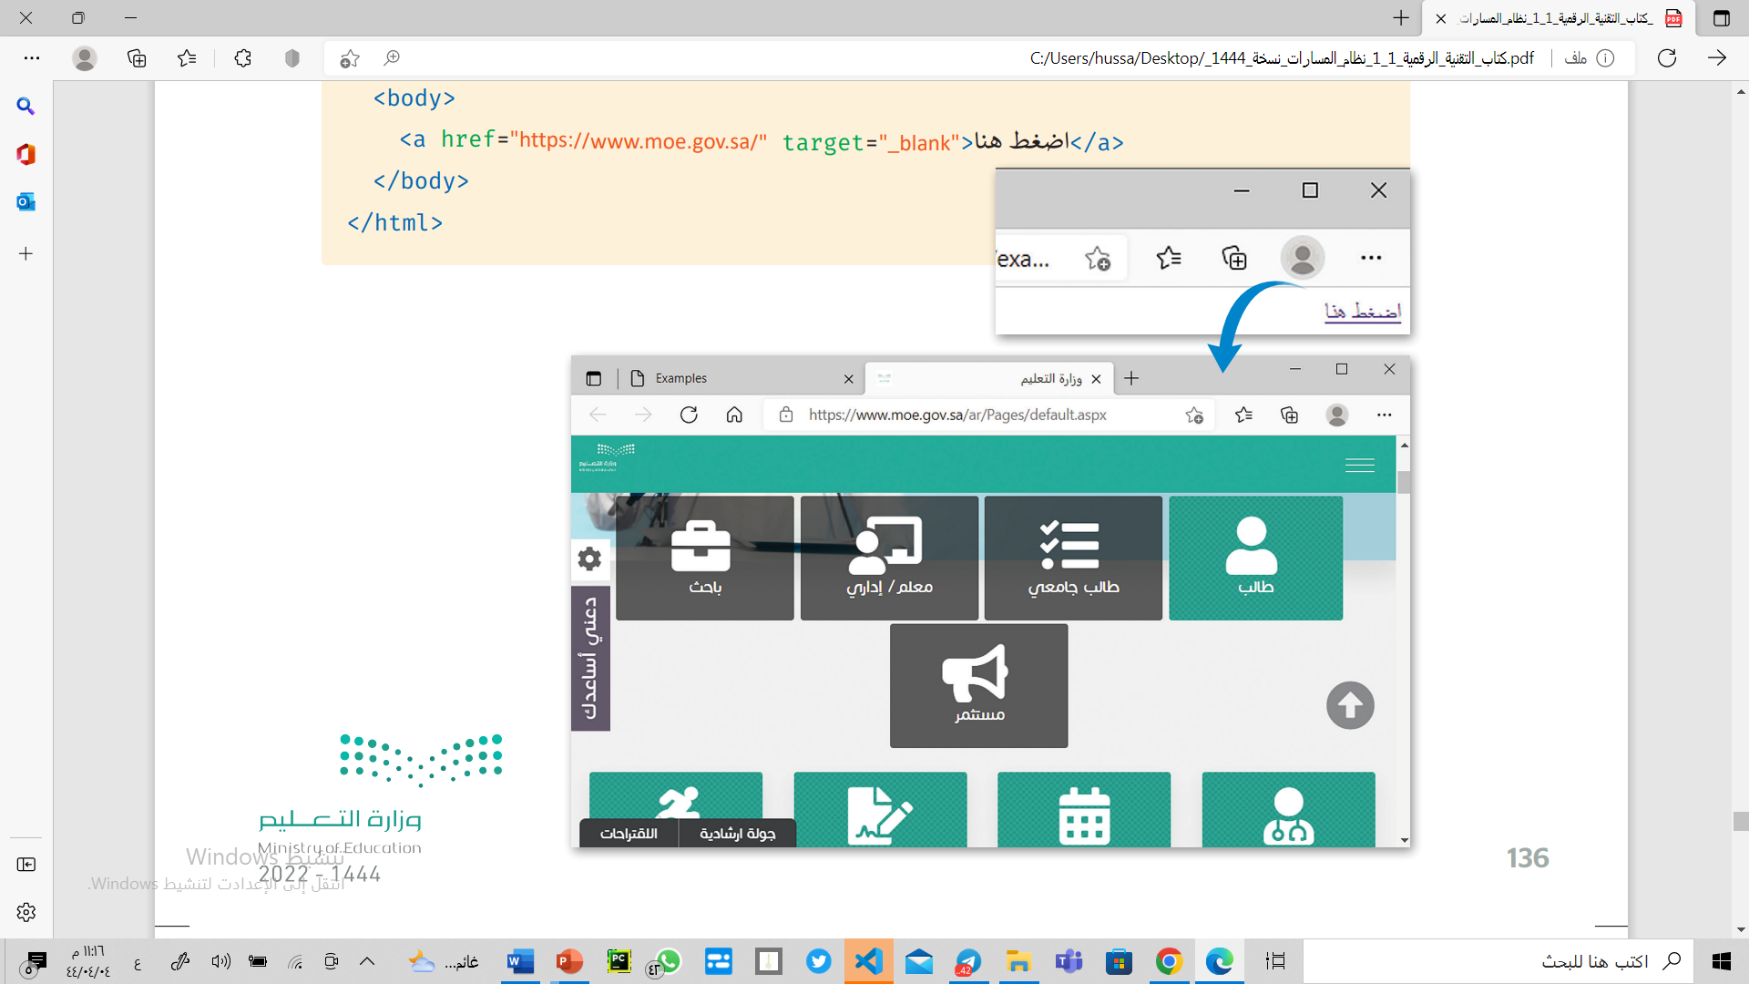
خاصية الهدف (Target)
<a href="https://www.moe.gov.sa/" target="_blank">
Notes:
تصميم وإعداد : أ-حسام الثقفي

Slide 16
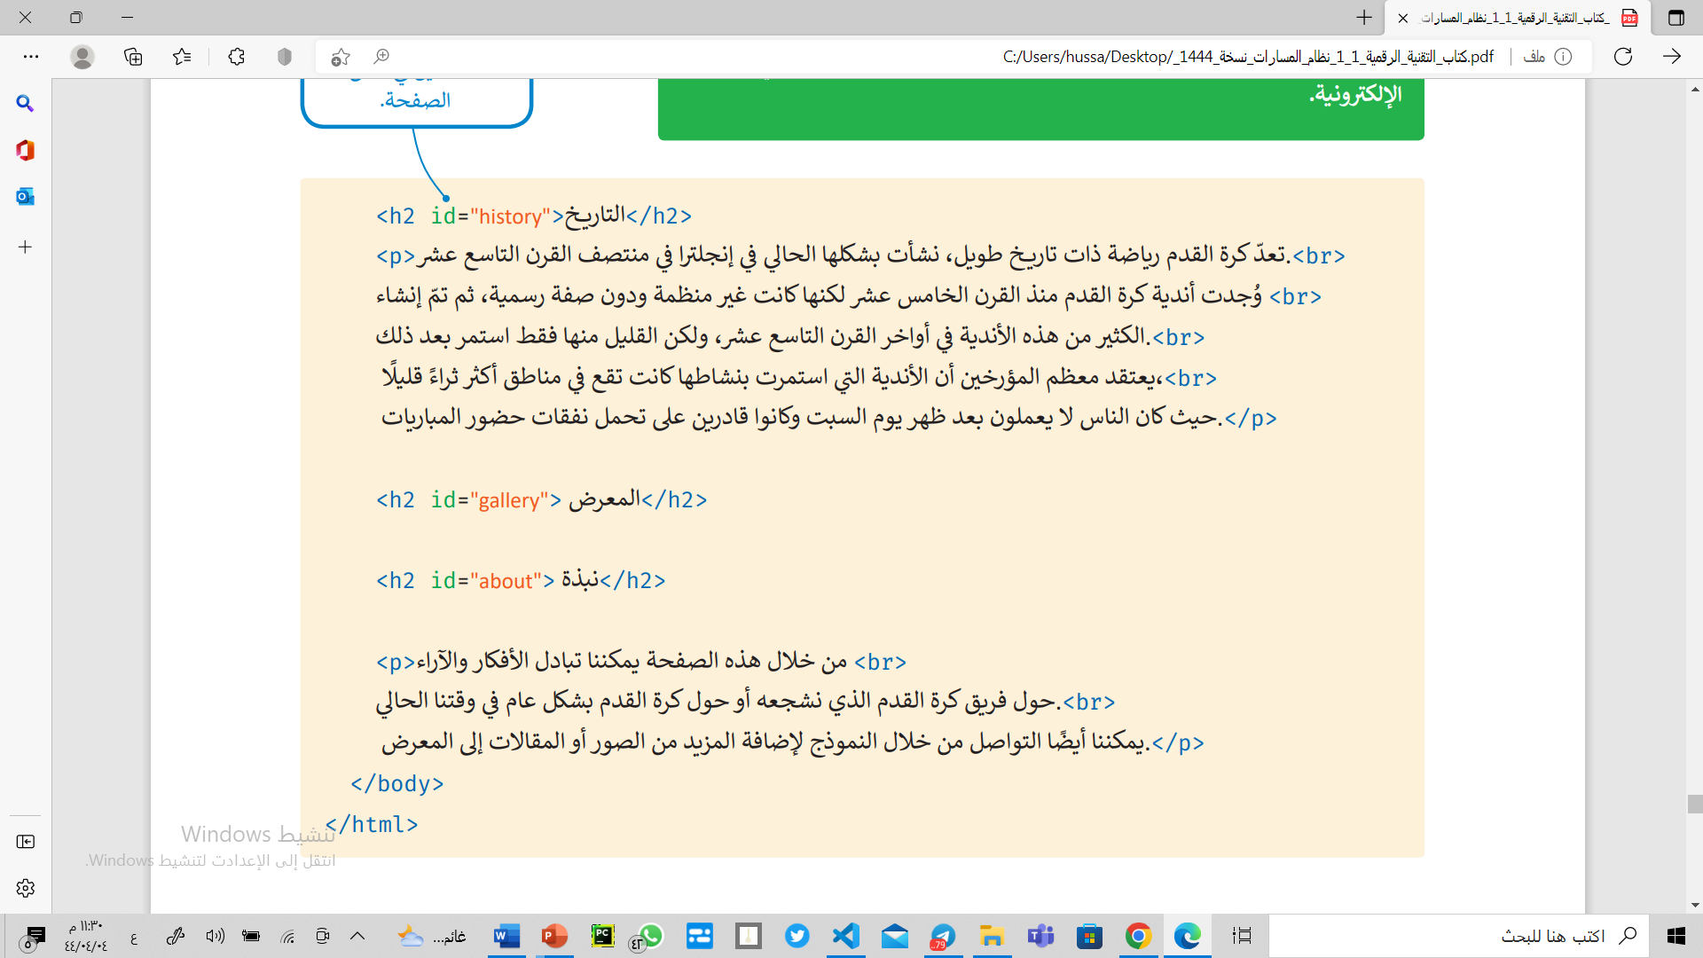
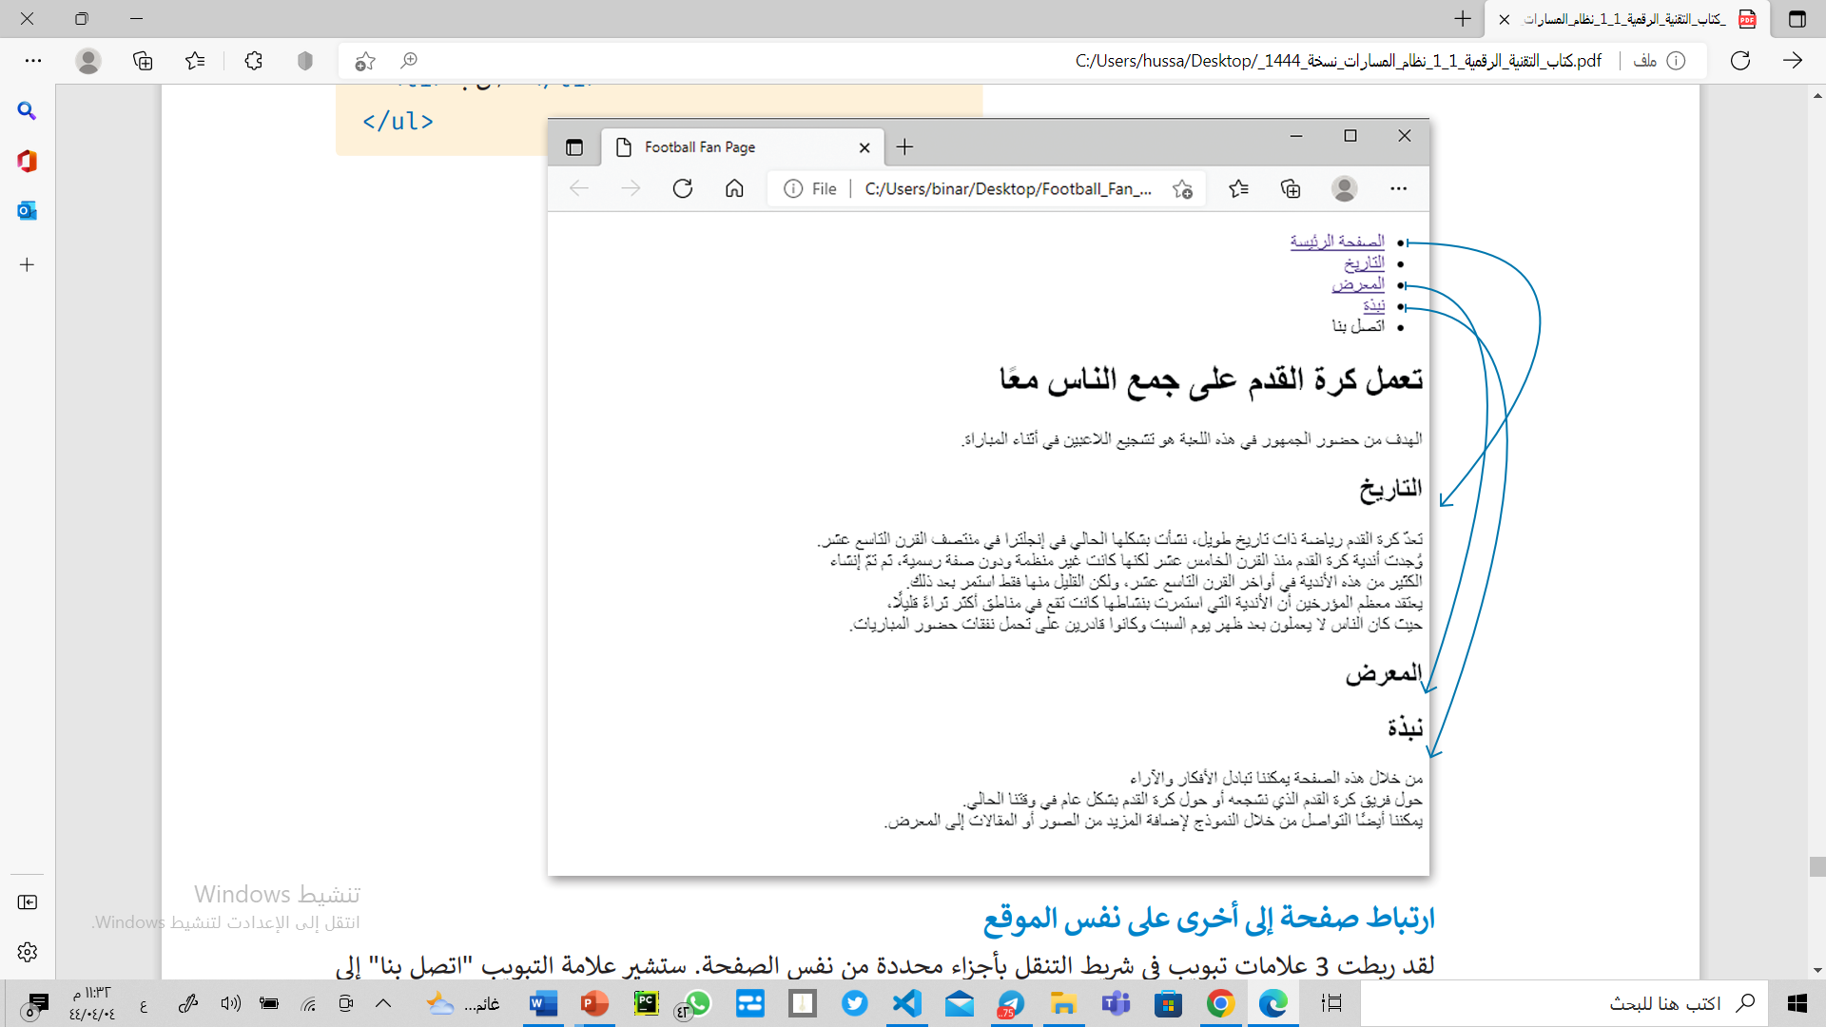
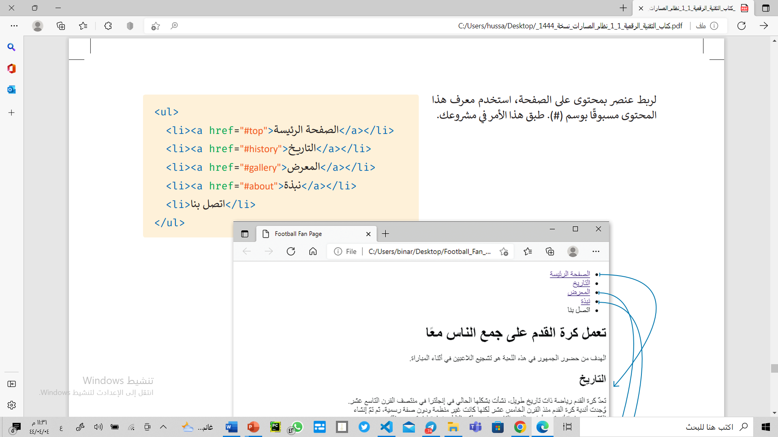
إنشاء ارتباط تشعبي بجزء معين في نفس الصفحة
- نستخدم خاصية (id) مع جميع عناصر HTML لتمييز العنصر عن باقي العناصر في الصفحة الإلكترونية حتى يتم الرجوع إليه عبر الرابط .
Notes:
تصميم وإعداد : أ-حسام الثقفي

Slide 17
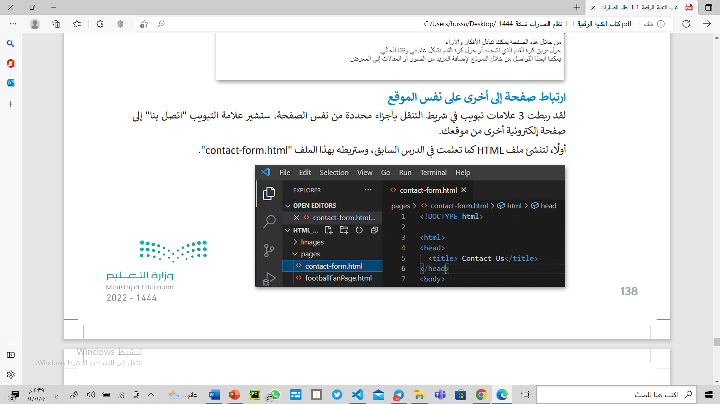
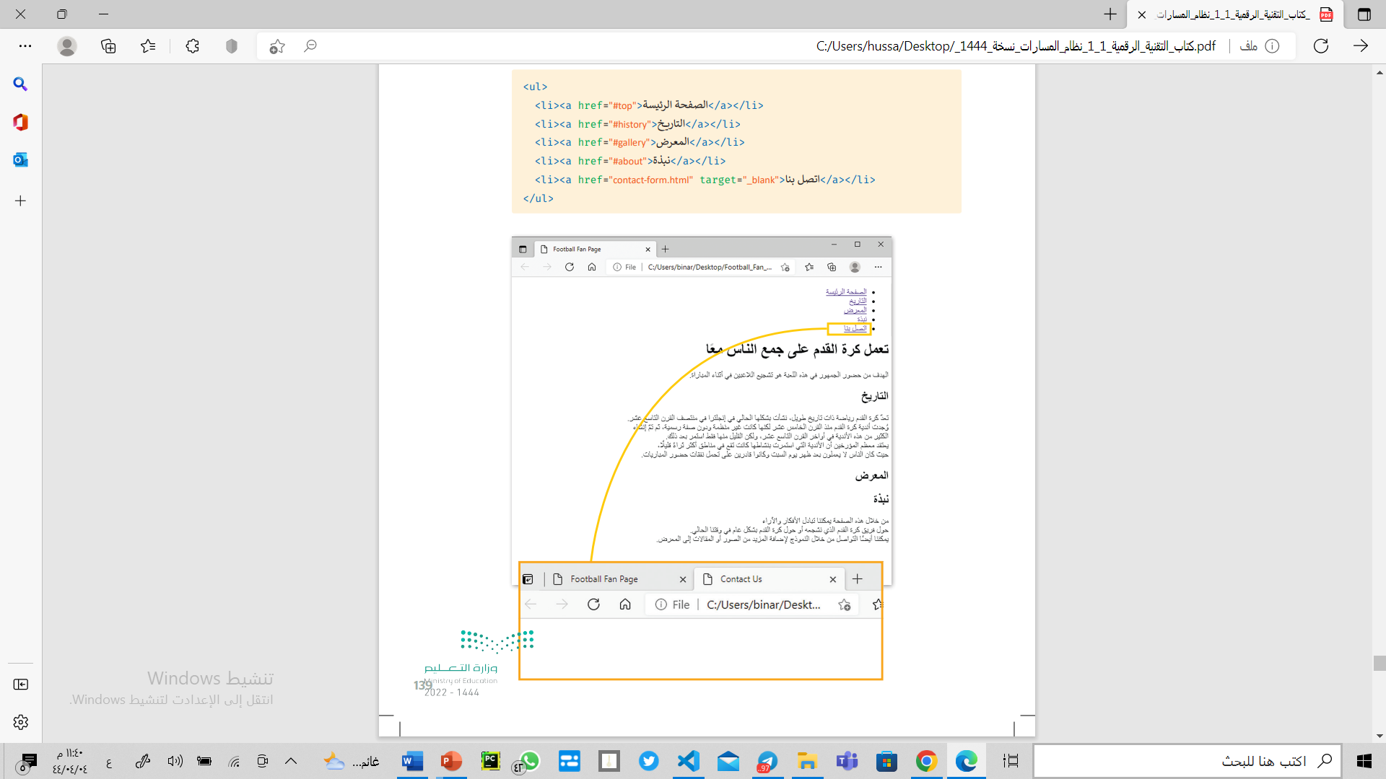
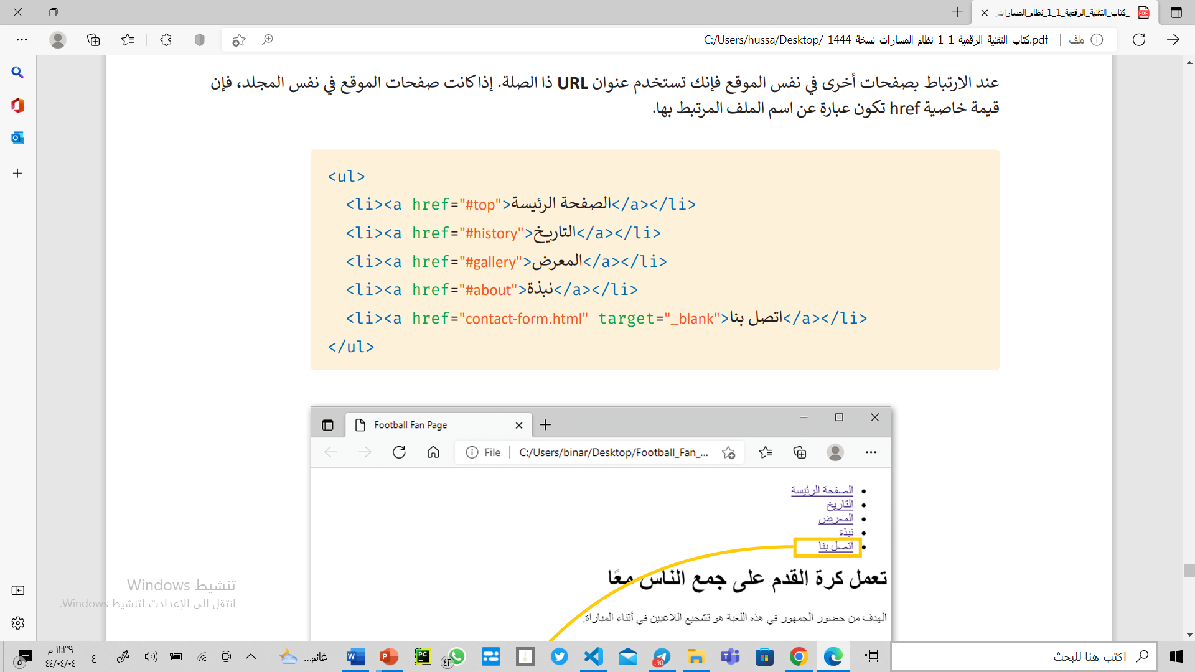
إنشاء ارتباط تشعبي لصفحة إلي آخرى على نفس الموقع
- نستخدم عنوان(URL) للصفحة التي تم إنشائها في نفس المجلد ونضع اسم الصفحة داخل خاصية (href)
Notes:
تصميم وإعداد : أ-حسام الثقفي

Slide 18
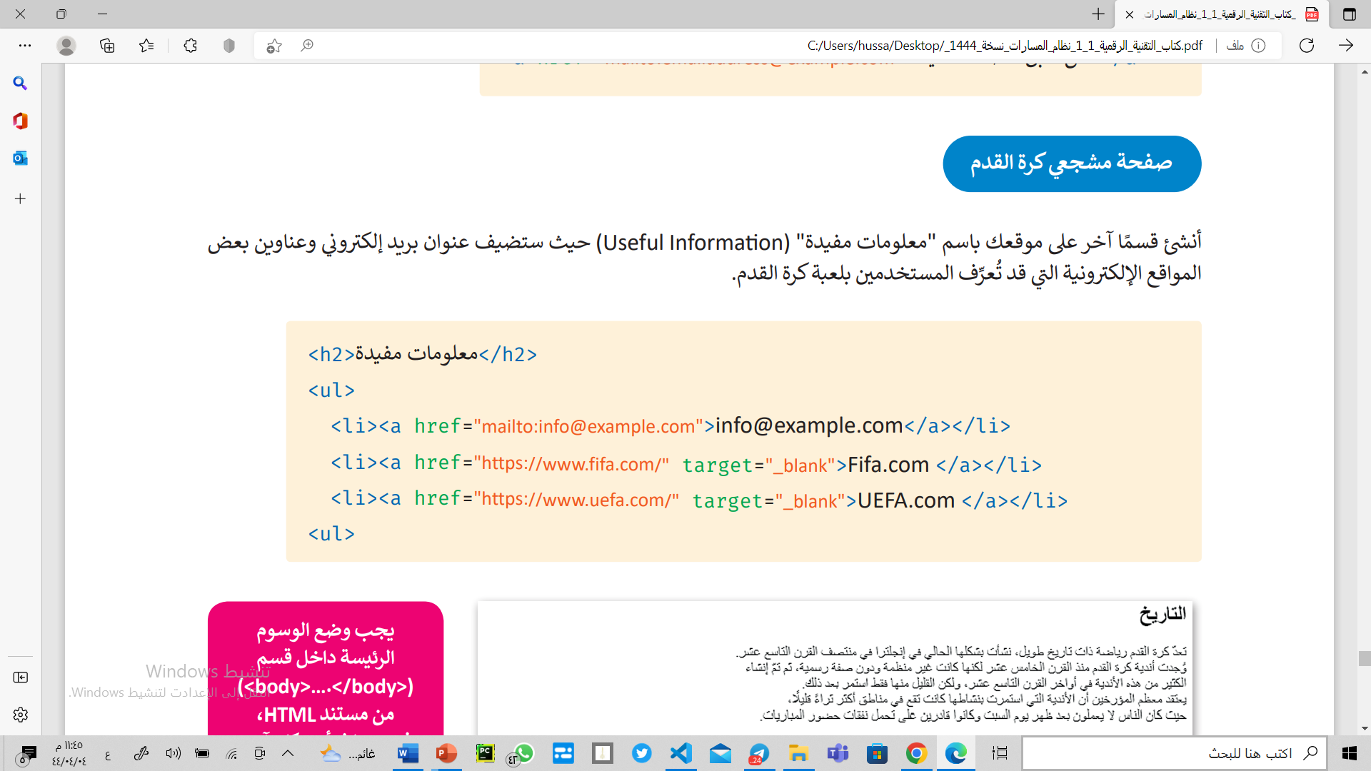
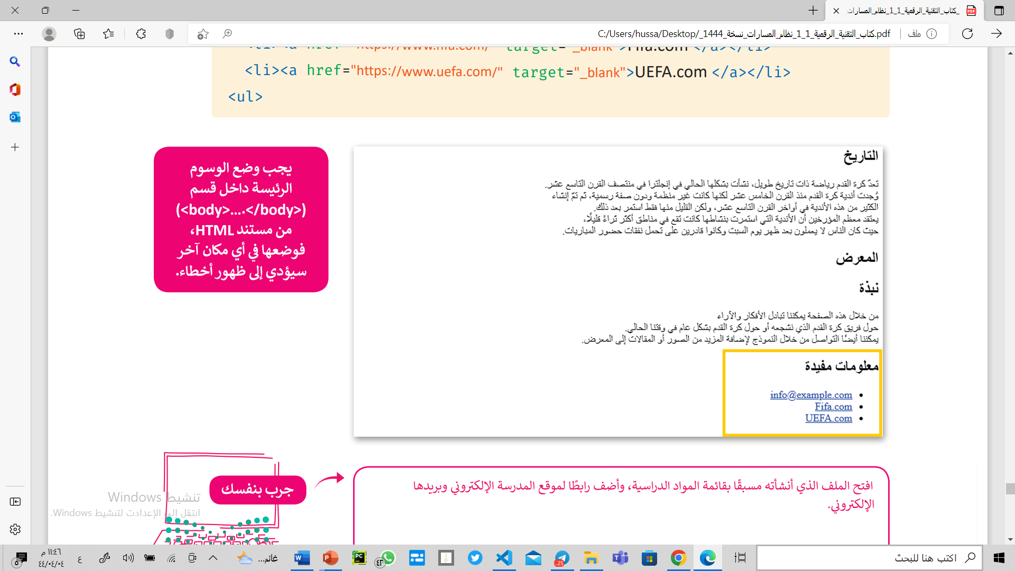
روابط البريد الإلكتروني
- هناك نوع من الروابط يقوم بفتح تطبيق البريد الإلكتروني للمستخدم عند الضغط عليه وذلك من خلال تعيين قيمة الخاصية (href) لتبدأ بـ (mailto).
Notes:
تصميم وإعداد : أ-حسام الثقفي

Slide 19
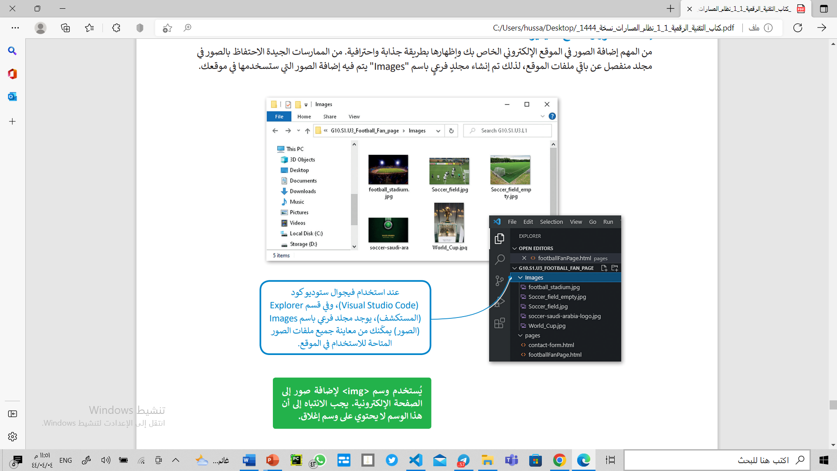
إضافة الصور إلي الموقع الإلكتروني
- يمكن الاحتفاظ بالصور في مجلد منفصل عن باقي ملفات الموقع ونطلق عليه (images)
Notes:
تصميم وإعداد : أ-حسام الثقفي

Slide 20
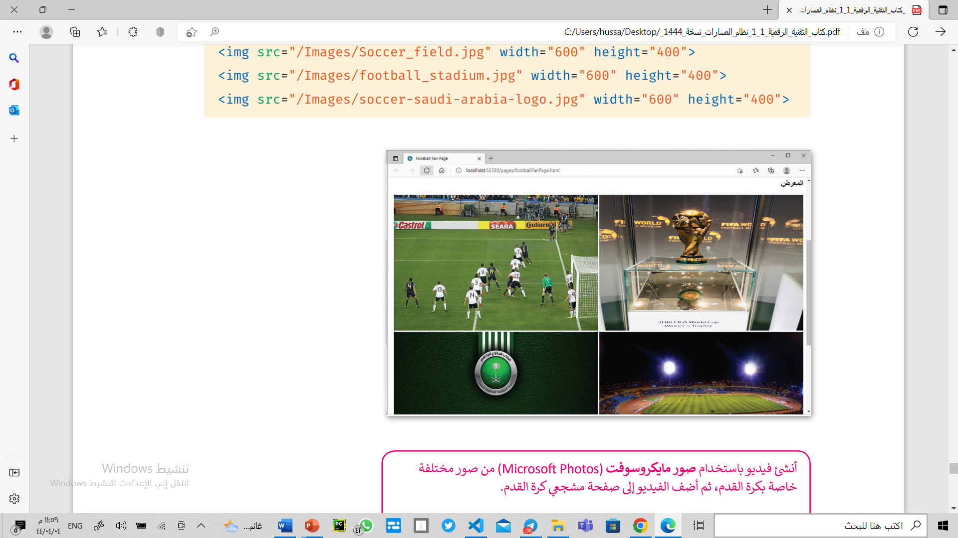
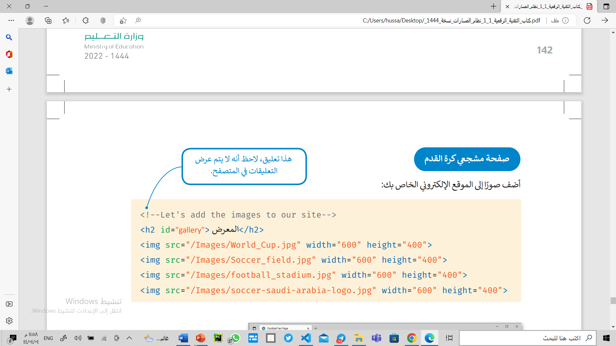
إضافة الصور إلي الموقع الإلكتروني
- يتم إضافة صورة فيHTML بالوسم <img src=“File path”alt=“description”width=“600”height=“400”>
Notes:
تصميم وإعداد : أ-حسام الثقفي

Slide 21
إضافة الصور إلي الموقع الإلكتروني
مسارات ملف HTML
المسار | الوصف
<img src=“pic.jpg”> | توجد صورة (pic.jpg) في نفس المجلد كما في الصفحة الحالية
<img src=“images/pic.jpg”> | توجد صورة (pic.jpg) في مجلد الصور في نفس الفهرس الحالي
<img src=“/images/pic.jpg”> | توجد صورة (pic.jpg) في مجلد الصور في المجلد الرئيس للصفحة الحالية
<img src=“../pic.jpg”> | توجد صورة (pic.jpg) في مجلد أعلى بمستوى واحد من المجلد الحالي
Notes:
تصميم وإعداد : أ-حسام الثقفي

Slide 22
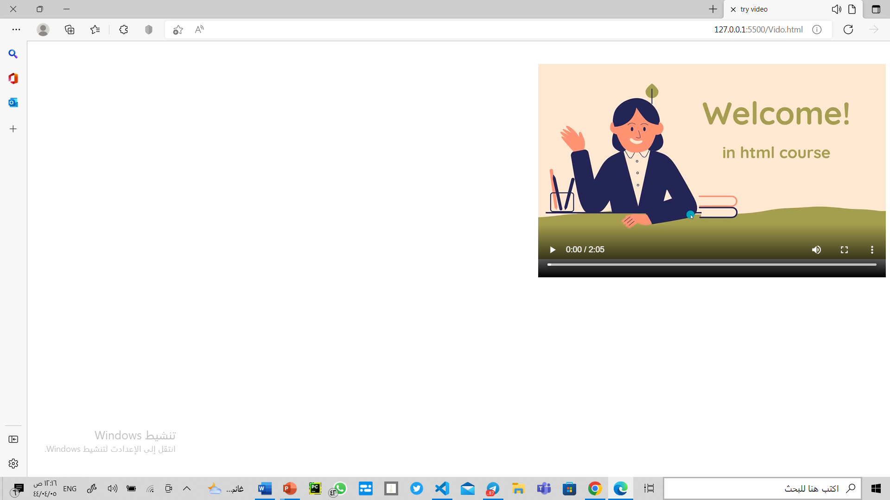
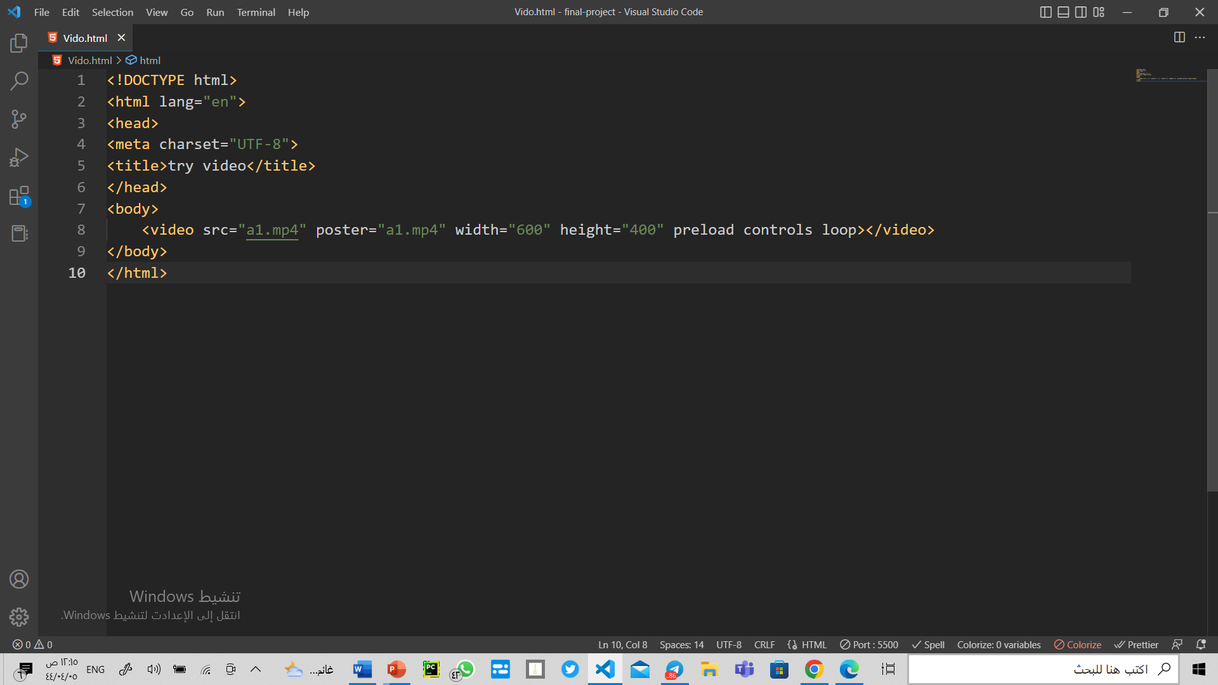
إضافة الفيديو إلي الموقع الإلكتروني
- يتم إضافة الفيديو فيHTML بالوسم <video src=“File’s path” poster=“File’s path” width=“600” height=“400” preload controls loop>
Notes:
تصميم وإعداد : أ-حسام الثقفي

Slide 23
1
تقومي ختامي: صل الوسم في العامود الأول بما يناسبه في العمود الثاني :
العمود الثاني
العمود الأول
تحدد قائمة مرتبة
<img>
1
يتم استخدامها لإدراج فيديو
<ol>
2
يتم استخدامها لإدراج صورة
<a>
3
تعرف الارتباط التشعبي
<ul>
4
تحدد قائمة غير مرتبة
<video>
5
Notes:
تصميم وإعداد : أ-حسام الثقفي

Slide 24
1
تقومي ختامي: صل الوسم في العامود الأول بما يناسبه في العمود الثاني :
العمود الثاني
العمود الأول
تحدد قائمة مرتبة
2
<img>
1
يتم استخدامها لإدراج فيديو
5
<ol>
2
يتم استخدامها لإدراج صورة
1
<a>
3
تعرف الارتباط التشعبي
3
<ul>
4
تحدد قائمة غير مرتبة
4
<video>
5
Notes:
تصميم وإعداد : أ-حسام الثقفي

Slide 25
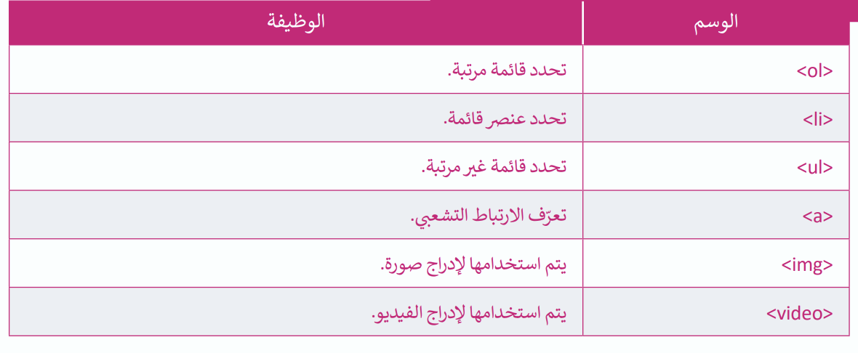
وسوم HTML المستخدمة في هذا الدرس

Slide 26

نهاية الدرس الثاني
Notes:
تصميم وإعداد : أ-حسام الثقفي

